Slide 1

Ciclo IV Semana 1
Sesión 2 – Microservicios y Contenedores

Slide 2

Microservicios
Contenedores

Slide 3
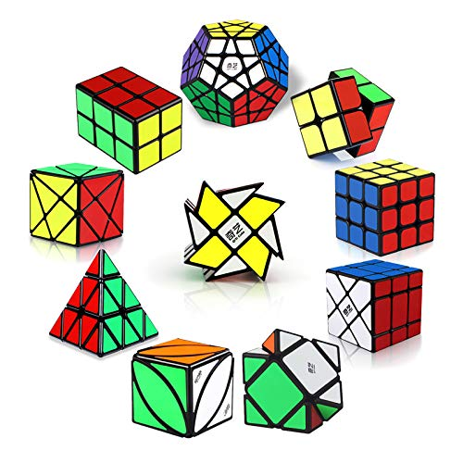
Microservicios
Estructura novedosa donde cada necesidad corre de manera independiente, convirtiéndose en un servicio que realiza parte des desarrollo de un proceso. Recurso API de comunicación HTTP.
API: Interfaz de programación de aplicaciones
HTTP: Protocolo de transferência de hipertexto

Slide 4
Spring Boot
Backend
Entity
Repository (DAO)
Iservice
Service
Controller
HTML – CSS – JS
Frontend
Proyecto
View
Js
Assent
Css
Img
Icon
API

Slide 5
Spring Boot
Backend
Entity
Repository (DAO)
Iservice
Service
Controller
Source
View
Js
Assent
Css
Img
Icon
API

Slide 6
Necesidad
Crear software para registrar los datos básicos de los tripulantes del ciclo IV.
Requerimientos:
*Documento
*Nombre
*Apellido
*Correo
*Telefono
Datos Básicos
Documento:
Nombre:
Apellido:
Correo:
Teléfono:
Agregar
Modificar
Consultar
Eliminar
API:
/api/datosBasicos

Slide 7
Monolítica vs Microservicio
Software para registrar los datos básicos de los tripulantes y la nota alcanzada por cada uno de los 5 retos. Normalizar 3ra forma normal. Entidad (datosBasicos, notas, retos).
Monolítica: Paquete del proyecto en un único conjunto.
Software publicado por una única ruta:
localhost:port/nombreSoftware
Microservicio: Diferentes servicios
Software publicado por diferentes rutas:
localhost:port/api/datosBasicos
localhost:port/api/notas
localhost:port/api/retos

Slide 8
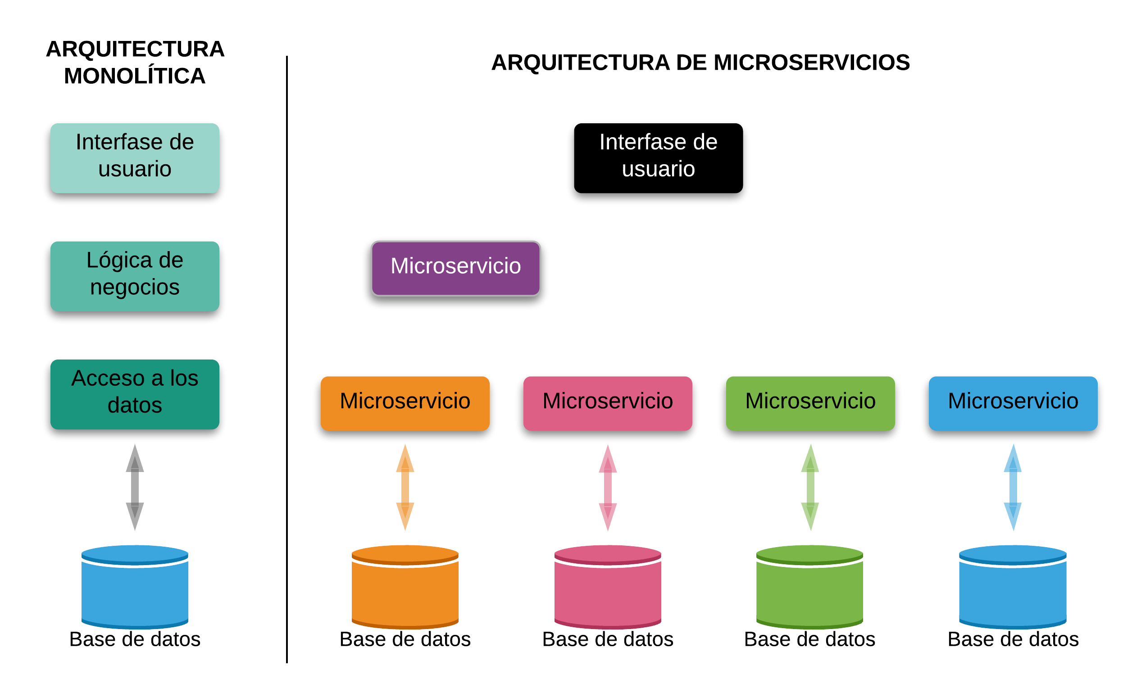
Monolítica vs Microservicio

Slide 9
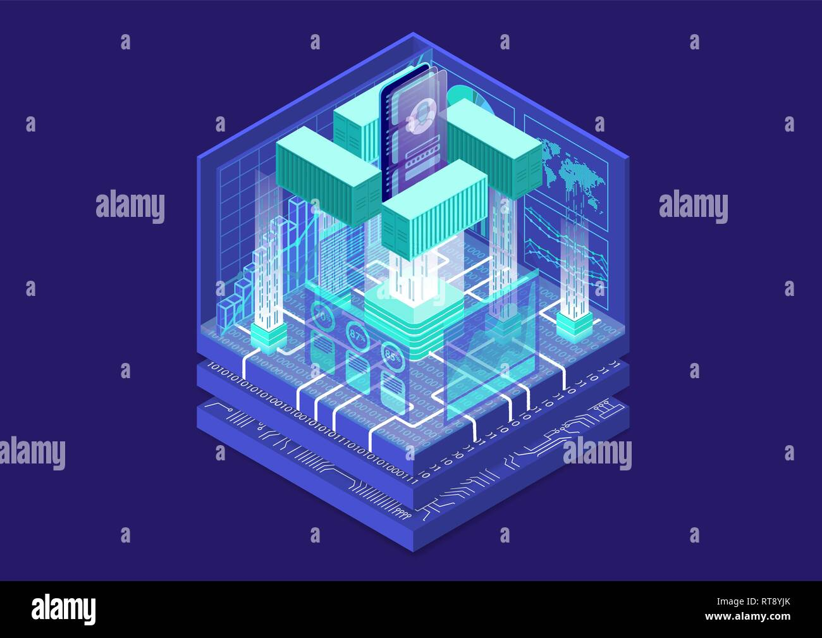
Contenedores
Los contenedores sirve se almacenamiento de muchos objetos, permitiéndole al usuario manipular los objetos de las entidades de manera dinámica.
Es decir, se puede comportar como la biblioteca de los componentes de la aplicación.

Slide 10
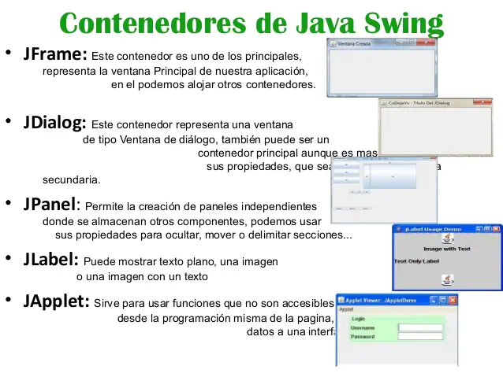

Slide 11
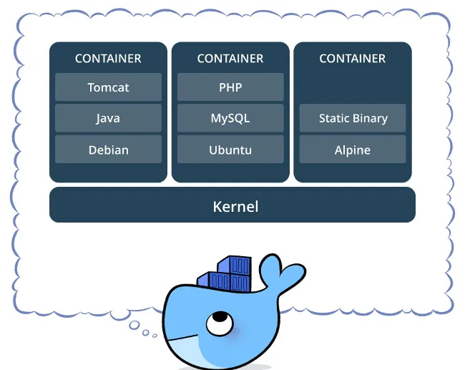

Slide 13
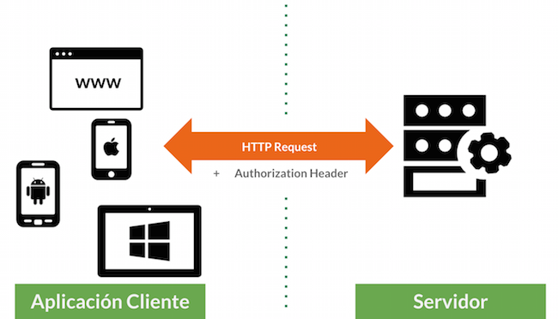

Slide 14

Revisar:
https://www.youtube.com/watch?v=x5zGoICZLnU&ab_channel=HARRYCursodefranc%C3%A9sfacil

Slide 15
